Slide 1


Saif Al-Dilaimi
Software Entwickler
saif.aldilaimi@icloud.com
Einführung in Error Funktionen

Slide 2
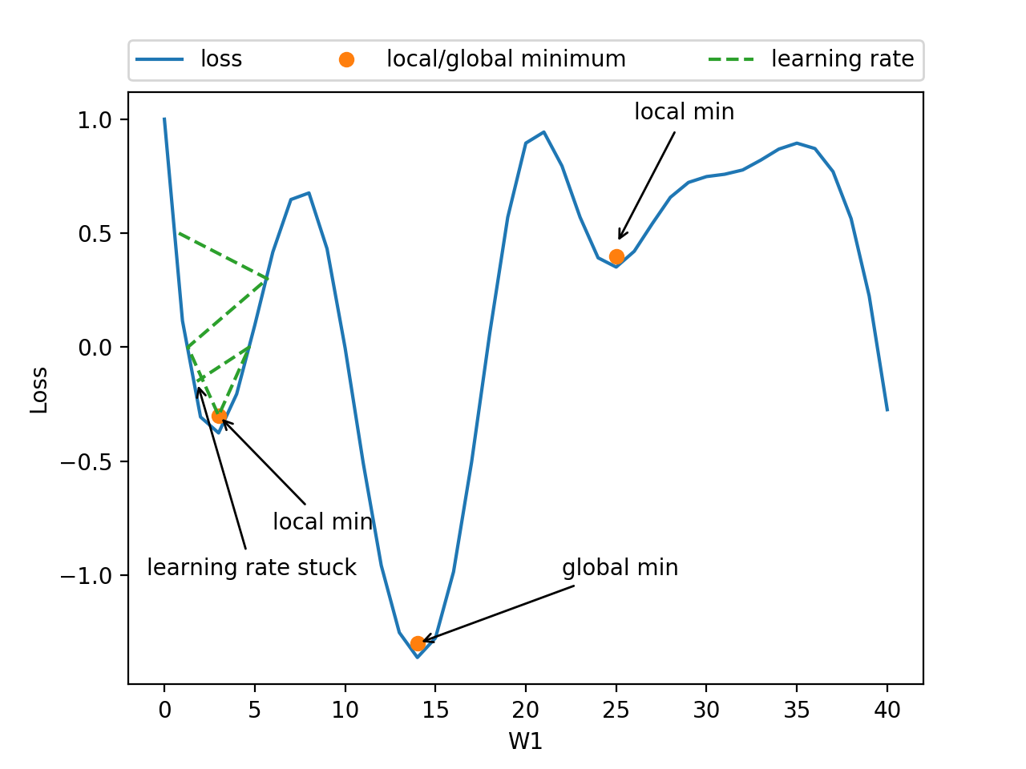
Error Funktion Einführung
Die richtige Error Funktion („loss function“) auszuwählen ist wichtig für ein Neuronales Netz
Für Klassifizierung oder Regression sind unterschiedliche Funktionen geeignet
Error Funktionen spielen eine große Rolle, um das Optimum eines Deep Learning Models zu finden
Welche Eigenschaften muss eine Error Funktion allerdings besitzen?

Slide 3
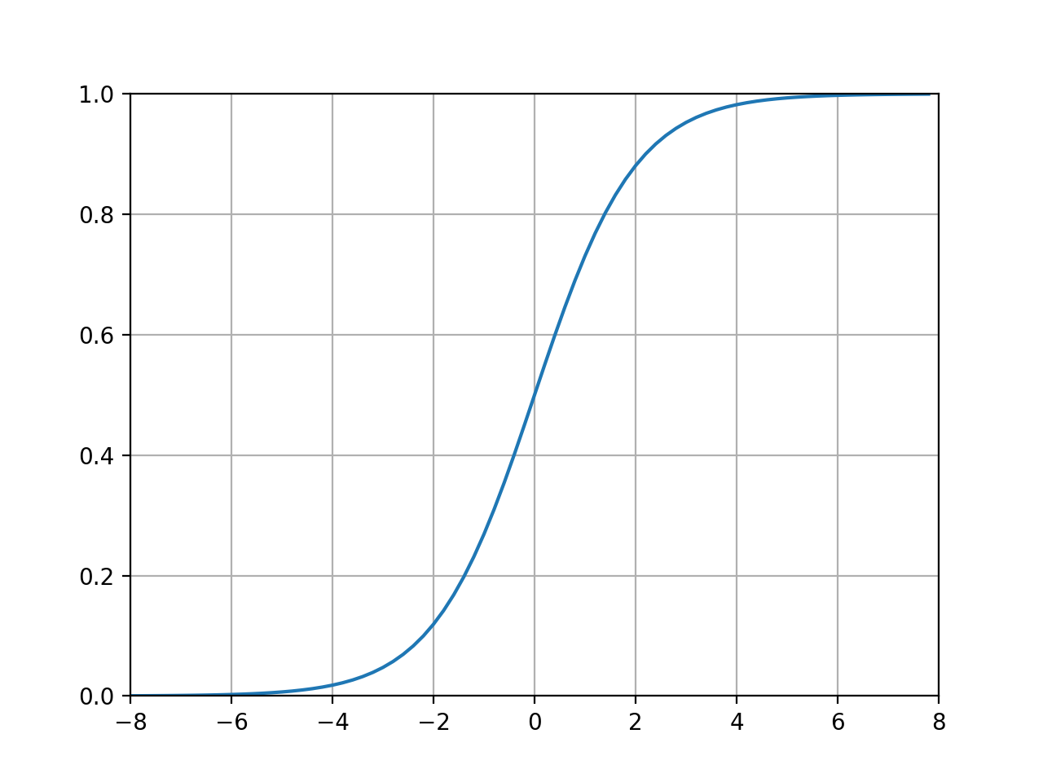
Error Funktion Eigenschaften
Sie müssen den Abstand der Vorhersage zum wahren Wert ermitteln
Sie müssen für Regressions- oder Klassifikationsprobleme kompatibel sein
Sie müssen mithilfe des Gradienten ableitbar sein, sodass die Gewichte aktualisiert werden können

Slide 4
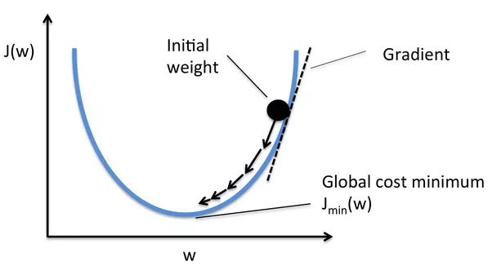
Error Funktion Eigenschaften

Slide 5
Error Funktion Übersicht
Regression
Klassifikation
Mean Squared Error
Binary Cross-Entropy
Mean Absolute Error
Categorical Cross-Entropy
Huber Error
Log Error
…
…

Slide 6
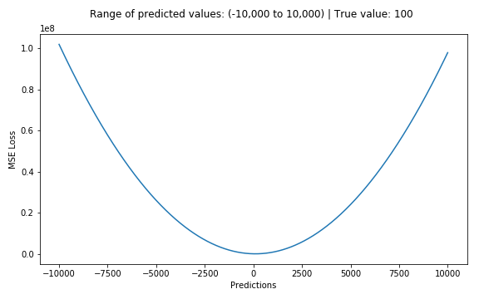
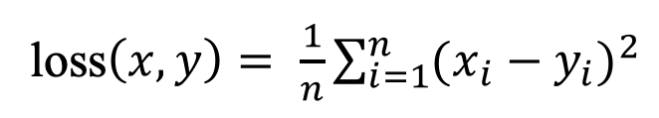
Error Funktion Mean Squard Error (MSE)
loss$\left(x,y\right)= \frac{1}{n}\sum_{i=1}^{n}{{(x_{i}−y_{i})}^{2}}$
Regression

Slide 7
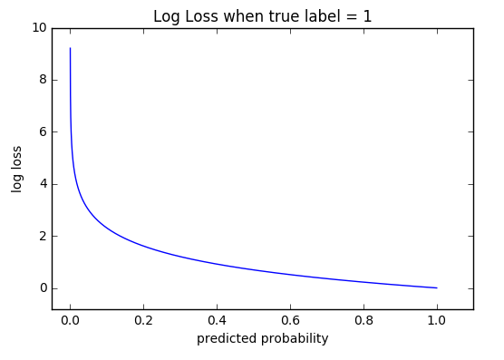
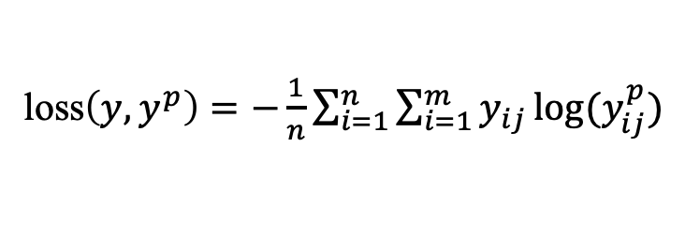
Error Funktion Categorical Cross-Entropy
loss$\left(y,y^{p}\right)=−\frac{1}{n}\sum_{i=1}^{n}{\sum_{i=1}^{m}{y_{ij}}log⁡(y_{ij}^{p})}$
Klassifizierung

Slide 8
Saif Al-Dilaimi
Software Entwickler
saif.aldilaimi@icloud.com
Danke fürs Zuhören!
Gleich geht es weiter mit dem nächsten Thema.

